Slide 1
Görüntü işleme teknikleri ve kümeleme yöntemleri kullanılarak fındık meyvesinin tespit ve sınıflandırılması
Raşit Karabıyık
02200201078

Slide 2
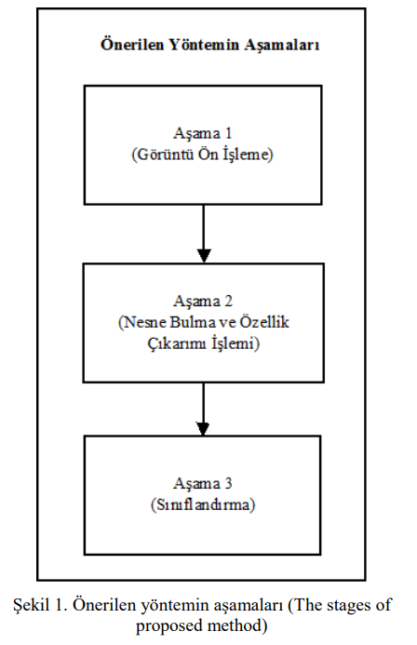
Nesnelerin bulunduğu ortamdan alınan görüntü, aşama 1 adımında yer alan “Görüntü Ön İşleme” işlemine tabi tutulmaktadır.
Aşama 2’de “Nesne Bulma ve Özellik Çıkarımı İşlemi” ile ortamdaki nesnelerin, boyut ve alan gibi özellikleri çıkartılmaktadır.
Son aşamada ise, aşama 2’de elde edilen veriler kullanılarak her bir nesnenin sınıflandırılması gerçekleştirilmektedir.

Slide 3
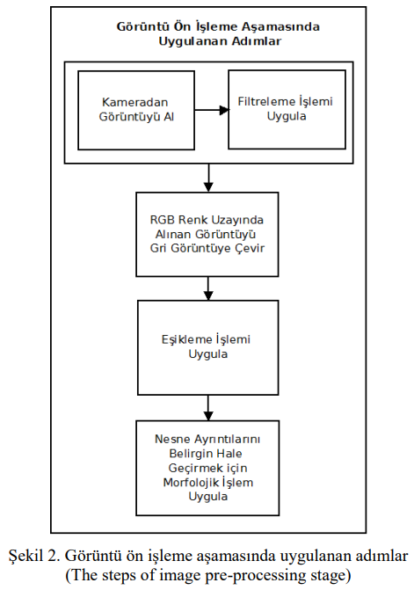
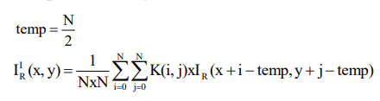
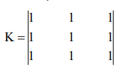
Filtre uygulama adımında, görüntü üzerinde yer alan tuz biber gürültülerinin giderilmesi ve resimde yer alan gereksiz ayrıntıların azaltılması sağlanmaktadır.
Kameradan alınan görüntü matrisi üzerinde, 3x3, 5x5 vb küçük bir çekirdek matrisinin gezdirilmesi sonucunda filtreleme işlemi gerçekleşmektedir. Çalışmada, 3x3 boyutlarında çekirdek matrisi kullanan, ortalama filtreleme yöntemi kullanılmaktadır. Çekirdek matrisin boyutlarının büyük seçilmesi, görüntü üzerindeki gürültüleri azaltırken, bulanıklaştırmada yapmaktadır.
Çalışmada ortalama filtre uygulaması için seçilen çekirdek matris, denklem 1’de sunulmaktadır. Çekirdek matrisi, görüntü üzerinde kayan pencere yöntemi kullanılarak gezdirilmekte ve her bir piksel için, yeni değerler hesaplanmaktadır.
Filtreleme işlemi sırasında, IR matrisinde negatif değerler kullanılmak istenmektedir. Bu durumda, ilgili indislere en yakın indisteki değer
kullanılmaktadır.

Slide 4

Filtreleme işleminden sonra renkli görüntünün, grileştirilmesi adımı gerçekleştirilmektedir.
Grileştirme işlemine ait formül denklem 3’te sunulmaktadır. Denklemde, IG grileştirilmiş yeni görüntü matrisini ,

Slide 5

Gri olarak elde edilen görüntü üzerinde, eşikleme işlemi uygulanarak sadece ilgili nesnelere ait yer alan bölümler kullanılmaktadır. Eşikleme işleminde kullanılan en küçük (min) ve en büyük değerler (max) deneysel çalışmalar sonucunda belirlenmektedir.
Gri görüntü içerisinde yer alan piksel değerleri min ve max değerleri arasında bulunup bulunmadığı karşılaştırılarak, ikili görüntü için yeni değer ataması gerçekleştirilmektedir. Denklem 4’te ikili görüntü oluşturma işlemine ait formül sunulmaktadır.
Eşikleme işleminden sonra siyah ve beyaz renkleri içeren görüntü oluşturulmaktadır. Görüntü içerisinde, siyah bölgelerde istenmeyen beyaz noktalar, beyaz bölgelerde istenmeyen siyah noktalar bulunmaktadır. Elde edilen ikili görüntü üzerinde yer alan gürültüleri silmek amacıyla morfolojik işlem uygulanmaktadır. Morfolojik işlemde, girdi olarak verilmekte olan, ikili görüntü üzerinde yapısal element adı verilen 3x3, 5x5 vb. kare matris gezdirilmektedir.

Slide 6
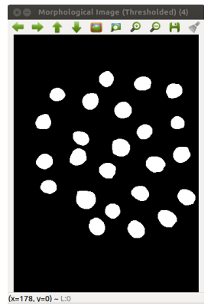
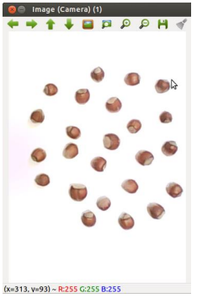
Önerilen çalışmada, ikili görüntü üzerinde, aşındırma (erosion) ve
genişleme (dilation) morfolojik işlemleri uygulanmaktadır.
Aşındırma işlemi, ikili resim üzerinde yer alan beyaz alanları daraltmak ve siyah bölgelerdeki beyazlıkları temizlemek için kullanılmaktadır. Genişleme işlemi ise, beyaz alanların sınırlarını genişletirken aynı zamanda beyaz bölgede yer alan siyah noktaları temizlemektedir.
Şekil 3’de kameradan alınan ham görüntü
Gösterilmektedir.
Şekil 4’te ise, filtreleme, grileştirme, eşikleme ve morfolojik işlemlerin kameradan alınan ham
görüntüye uygulanması sonucunda oluşan görüntü Sunulmaktadır.
Elde edilen görüntü ile ortam da
bulunan nesnelere ait kenarların belirlenmekte ve özellik çıkarımı için hazır duruma getirilmektedir.

Slide 7

2. Nesne bulma ve özellik çıkarımı işlemi aşaması
Nesne bulma ve özellik çıkarımı işlemi aşamasında, görüntü ön işleme aşamasından geçirilerek elde edilen ikili görüntü üzerinde nesnelerin bulunması ve her bir nesneye ait özelliklerin çıkarımı işlemleri gerçekleştirilmektedir. Nesnelerin görüntü düzleminde kaplamış olduğu alan, nesne boyları ve nesne merkezine ait koordinatlar özellik çıkarım vektörlerinde bulunmaktadır.
Görüntü ön işleme sonunda elde edilen ikili resimde her bir nesneye ait dış hatlar, Suzuki ve
Abe tarafından 1985 yılında geliştirilmiş olan algoritma kullanılarak bulunmuştur. Her bir nesneye ait dış hatlar ve nesne numaraları belirlendikten sonra, nesnenin alanını hesaplamak için moment alma işlemi gerçekleştirilmektedir.
Denklem 7’de moment alma işlemini gösteren genel formül sunulmaktadır. Denklem 7’de G(x,y), momenti alınacak ikili görüntüyü, Mpq momenti, p ve q değerleri ise, momentin derecesini belirlemektedir. Denklemde yer alan x ve y değerleri, görüntüyü oluşturan matristeki satır ve sütunları ifade etmektedir.

Slide 8
3-Sınıflandırma işlemi aşamasına ait adımlar
Kümeleme, fiziksel veya soyut nesneleri benzer nesne sınıfları içerisinde gruplama sürecidir . Veri kümeleme, küme analizi olarak da tanımlanmaktadır.
Kümeleme analizinde desen, nokta veya nesnelerin doğal olarak gruplandırılması yapılmaktadır. Kümeleme analizi ile çok değişkenli özellikler içeren veriler kümelendirilebilmektedir. Kümeleme yöntemi örüntü tanıma, veri analizi, görüntü işleme, market araştırmaları, vb. gibi çeşitli alanlarda kullanılmaktadır.
Önerilen çalışmada ortamda bulunan nesneler, alan, çap, yarıçap, genişlik, yükseklik vb. özellikleri kullanılarak sınıflandırılmaktadır. Yapılan çalışmada, görüntü işleme teknikleri kullanılarak bulunan nesnelerin sınıflandırma işleminde iki farklı kümeleme yöntemi önerilmektedir.

Slide 9
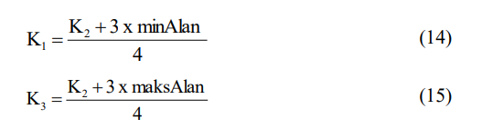

2.3.1. Ortalama tabanlı sınıflandırma
Ortalama tabanlı sınıflandırma (Meanbased classification)
Önerilen ilk yöntemde ortamda bulunan nesneler kendi aralarında otomatik olarak 3 sınıfa ayrıştırılmaktadır. Sınıflandırma işleminde oluşturulan ilk küme merkezi hesaplanırken denklem 13’te sunulan formül kullanılmaktadır.
Denklemde K2, ortanca (ikinci) küme merkezini, N ortamda bulunan nesne sayısını, Ax (m00) x indisli nesnenin alanını ifade etmektedir.
Diğer iki küme merkezi hesaplanırken ilk olarak en büyük (maksAlan) ve en küçük (minAlan) alan hesaplanmaktadır. K1 ve K3 küme merkezlerinin hesaplanmasını gösteren ifadeler, denklem 14 ve denklem 15’te sunulmaktadır.
Nesneleri sınıflandırma aşamasında, ilgili nesnenin alanı ile her bir küme merkezi arasındaki mesafe hesaplanmaktadır. Nesneler kendilerine en yakın noktada bulunan küme merkezlerine yerleştirilerek sınıflandırılmaktadır.

Slide 10
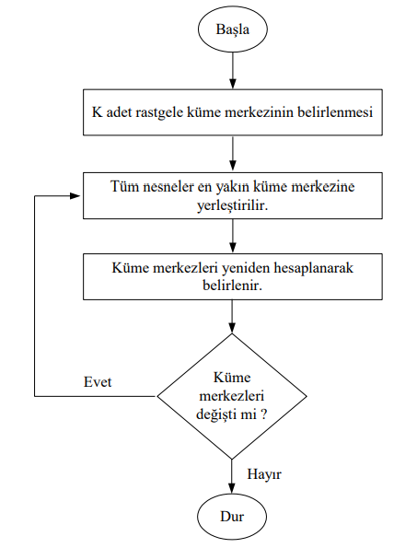
2.3.2. K-means kümeleme yöntemi
K-means algoritması, N adet veri nesnesinin K adet kümeye bölünmesidir. K-means kümeleme, karesel hatayı en aza indirgemek için N tane veriyi K adet kümeye bölümlemeyi amaçlamaktadır. K-means algoritmasının temel amacı bölümleme sonucunda elde edilen küme içindeki verilerin benzerliklerinin maksimum, kümeler arasındaki benzerliklerin ise minimum olmasıdır. K-means algoritmasının çalışma sürecini maddeler halinde sunulan 4 aşamada ifade edilmektedir.
1. İlk olarak, K adet küme için rastgele başlangıç küme merkezleri belirlenmektedir.
2. Her nesnenin seçilmiş olan küme merkez noktalarına olan uzaklığı hesaplanmaktadır. Küme merkez noktalarına olan uzaklıklarına göre tüm nesneler k adet kümeden en yakın olan kümeye yerleştirilmektedir.
3. Yeni oluşan kümelerin merkez noktaları, o kümedeki tüm nesnelerin ortalama değerlerinden elde edilmiş veriye göre
Değiştirilmektedir.
4. Küme merkez noktaları sabit olmadığı sürece 2. ve 3. adımlar tekrarlanmaktadır.

Slide 11
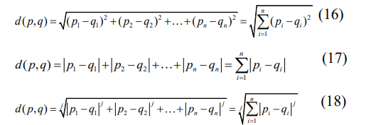
2.3.2. K-means kümeleme yöntemi
Kümeleme işlemi nesnelerin birbirleri ile olan benzerlik veya benzemezliklerine göre gerçekleştirilmektedir. Benzerlik ve benzemezlik ölçümlerinde en yaygın olarak kullanılan mesafe ölçüm yöntemleri Euclidean, Manhattan ve Minkowski yöntemleridir.
Euclidean, Manhattan ve Minkowski mesafelerinin hesaplanması Denklem 16, 17 ve 18’de sırası ile gösterilmektedir.Bu çalışmada nesneleri kümeleme işlemi aşamasında benzerliklerinden yararlanılmıştır. Nesnelerin küme merkezlerine uzaklıklarının hesaplanmasında ve kümeleme işleminin gerçekleştirilmesinde Denklem 16'da gösterilmekte olan Euclidean mesafe ölçümü kullanılmaktadır.
Görüntü ön işleme, nesne bulma ve özellik çıkartımı ile elde edilmiş olan nesnelerin, piksel olarak hesaplanmış olan alan verileri kullanılarak bilgi veritabanı oluşturulmaktadır. Bilgi veritabanında toplanmış olan veriler K-means kümeleme yöntemi kullanılarak 3 kümeye ayrılmakta ve bu kümelerin merkez noktaları belirlenmektedir. Çalışmaya yeni bir veri seti eklendiğinde gerçek zamanlı olarak, eklenen veri setindeki nesnelerin alanları piksel cinsinden hesaplanmaktadır. Hesaplanan nesne alanlarının, küme merkezlerine uzaklığı Euclidean yöntemi kullanılarak bulunmaktadır. Hesaplanan Euclidean uzaklıkları arasında en düşük olan değer hangi kümeye aitse, nesne o kümeye yerleştirilmektedir.

Slide 12
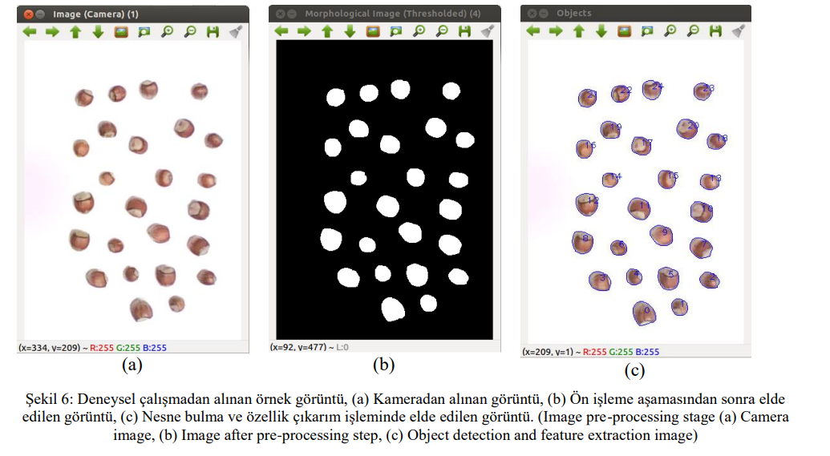
DENEYSEL ÇALIŞMA
Bu işlemden sonra görüntü ön işleme aşamasına geçilmektedir.
Görüntü ön işleme aşamasında, resim üzerinde filtreleme, grileştirme, eşikleşme ve morfolojik işlem uygulanmaktadır.
Bu işlem basamakları sonucunda elde edilen görüntü Şekil 6 (b)’de sunulmaktadır. Bu görüntü nesne bulma ve özellik belirleme aşamasına girdi olarak verilmektedir. Ortamda bulunan ve ilgilenilen nesnelerin dış hatları belirlenmektedir. Çalışmada kullanılacak alan, çap, yarıçap ve merkez noktasına ait koordinatlar elde edilmektedir.
Şekil 6 (c)’de ortamda bulunan nesnelerin dış hatları ve indis numaraları sunulmaktadır.

Slide 13
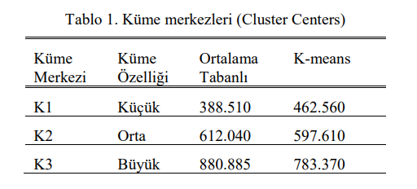
Ortalama tabanlı ve K-means algoritmasına göre
kümeleme işleminde, piksel cinsinden bulunan alan değerleri kullanılarak küme merkezleri elde edilmektedir. Küme merkezleri elde edilirken çalışma ortamına 150 adet fındık yerleştirilerek bilgi veritabanı oluşturulmaktadır. Ortalama tabanlı ve K-means algoritmaları kullanılarak elde edilen küme merkezleri tablo 1’de sunulmaktadır.
Örnek çalışmada ortamda bulunan 25 adet fındık önerilen yöntem kullanılarak %100 başarım oranı ile tespit edilmektedir. Ayrıca, çalışmanın yöntem kısmında sunulan kümeleme metotlarına göre
fındıklar ayrıştırılmaktadır.
Deneysel çalışmada, ortalama tabanlı yöntem kullanılarak 3 adet küçük, 12 adet orta ve 10 adet büyük sınıf fındık bulunmaktadır. K-means algoritması kullanılarak yapılan kümelemede 3 adet küçük, 10 adet orta, 12 adet büyük fındık tespit edilmektedir.

Slide 14
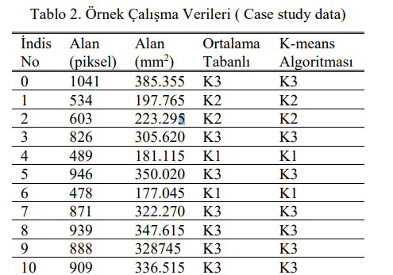
Tablo 2’de örnek çalışmada elde edilen bazı veriler sunulmaktadır. Bulunan fındıkların indis numarası, piksel cinsinden görüntü düzleminde kaplamış oldukları alan, mm2 cinsinden hesaplanan alan, ortalama tabanlı yöntem ve Kmeans algoritması kullanılarak hangi fındığın hangi kümeye girdiğini gösteren bilgiler sunulmaktadır. Sunulan örnek çalışmada, iki yöntem ile kümelemenin %92 oranda benzerlik gösterdiği gözlenmektedir.

Slide 15
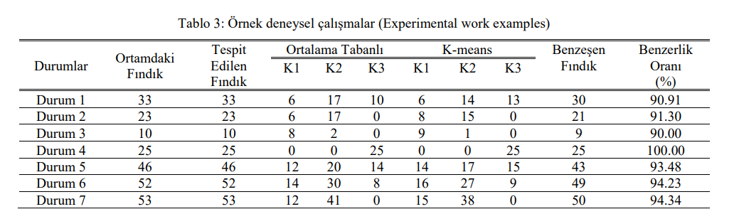
Tablo 3’te deneysel çalışma ortamına farklı sayıda fındıklar yerleştirilerek kümeleme işlemi gerçekleştirilmekte ve elde edilen sonuçlar özet halinde sunulmaktadır. Ortama yerleştirilen fındıkların görüntü işleme tekniği kullanılarak %100 oranında tespit edildiği gözlenmiştir.
Kmeans ve ortalama tabanlı kümeleme yöntemleri kullanılarak yapılan sınıflama sonuçlarındaki benzeşen fındık sayısı ve iki yöntemin benzerlik oranları tablo 3’te sunulmaktadır.
Örneğin, tablo 3’te yer alan durum 1 incelendiğinde, küme dağılımlarının %91 oranında benzerlik gösterdiği gözlenmiştir. Durum 4’te ortama yerleştirilen fındıkların tamamı iri tespit edilmiş ve benzerlik oranı %100 olarak bulunmuştur. Benzerlik oranlarının düşük olduğu durumlarda, uç noktalarda olan fındıklarda sınıflama kayması olduğu gözlenmektedir. Kmeans ve ortalama tabanlı kümeleme yöntemleri ile elde edilen sınıflama sonuçlarının birbirine benzerlik oranı %90 ile %100 arasında bulunmaktadır.

Slide 16
SONUÇLAR
Makalede, görüntü işleme teknikleri kullanılarak ortamda bulunan nesnelerin tespit ve sınıflandırılmasına yönelik çalışma sunulmaktadır. Çalışma ortamında bulunan nesnelerin tespit ve sınıflandırılması amacıyla üç aşamalı bir yöntem önerilmektedir.
Önerilen yöntemin ilk aşaması olan görüntü ön işleme bölümünde kameradan alınan görüntü üzerinde filtreleme, grileştirme, ikili resme çevirme ve morfolojik işlemler uygulanmaktadır. Nesne tespiti ve özellik çıkarımı aşamasında ise, ortamda yer alan nesnelerin bulunması ve alan, boyut ve konum gibi özellik bilgileri elde edilmektedir.
Sınıflandırma aşamasında, bilgi veritabanında bulunan veriler, ortalama tabanlı ve K-means algoritmaları kullanılarak sınıflandırılmaktadır.
Makalenin, deneysel çalışma bölümünde örnekleme işlemi için fındık meyvesi kullanılmaktadır. Çalışma ortamında bulunan fındık meyveleri gerçek zamanlı olarak %100 başarımla tespit edilmektedir. Ortalama tabanlı ve K-means kümeleme yöntemleri kullanılarak fındık meyvelerinin küçük, orta ve büyük olarak sınıflandırılması gerçekleştirilmektedir.
Yapılan deneysel çalışmalarda, gerçeklenen iki algoritma ile sınıflandırmanın %90 ile %100 oranlarında benzerlik gösterdiği tespit edilmektedir.
Önerilen yöntem, açık kaynak kodlu yazılımlarla gerçekleştirildiğinden lisans maliyeti bulunmamaktadır. Ayrıca, tek kart bilgisayar sistemleri üzerinde gerçeklenebilir olarak hazırlanmıştır. Sonuç olarak, gömülü sistem uygulamaları için uygun olup, yüksek performans ve düşük maliyetli olarak gerçekleştirilmiştir. Önerilen yöntemin deneysel çalışmasında farklı nesneler kullanılarak tespit ve sınıflandırma işlemleri de gerçekleştirilebilmektedir.

